Slide 1
先進計算機構成論
東京大学大学院 情報理工学系研究科 創造情報学専攻
塩谷 亮太
shioya@ci.i.u-tokyo.ac.jp

Slide 2
自己紹介
塩谷 亮太（しおや りょうた）
創造情報学専攻 准教授
経歴：
2011 年：情報理工 電情 博士取得
当時は 坂井・五島研（現 坂井・入江研）でした
2011 年：名古屋大学 助教
2018 年：情報理工 創造情報学専攻 准教授

Slide 3
ちょっと考えてみよう
スーパーコンピュータとパソコンは何が違うのか？
スーパーコンピュータはパソコンの上位互換なのか？
なぜ GPU は CPU よりグラフィックや機械学習で速いのか？
そもそも「専用」のマシンだとなぜ速いのか？
大きくて速いキャッシュは作れないのか？
物理的な量がなさそうな「情報」を処理してるのに， なぜコンピュータは電力を消費するのか？

Slide 4
先端計算機構正論
この講義では，
この手のコンピュータに関する疑問に ざっくり答えられるようになることを目指します
学部とかでコンピュータのハードのことをあまり勉強していない 人でも大丈夫・・・ なようにしたい
２回目ぐらいまでは学部の講義レベルぐらいの復習
できれば C 言語と論理回路の基本がわかっていると良いが， わかってなくてもなんとかなると思う

Slide 5
コンピュータ・アーキテクチャ
「アーキテクチャ」
建築そのものや，建築における設計や様式
「コンピュータ・アーキテクチャ」
コンピュータにおける設計や様式

Slide 6

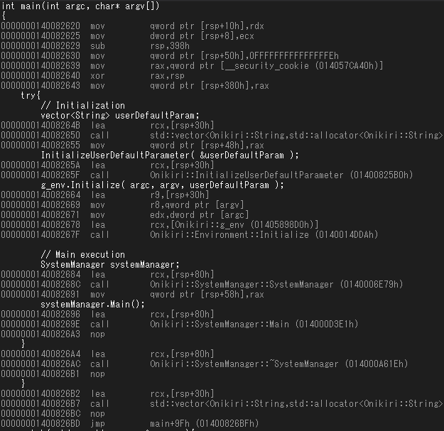

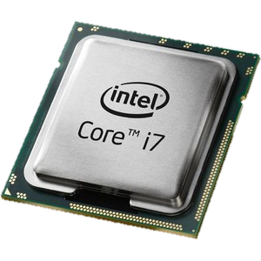

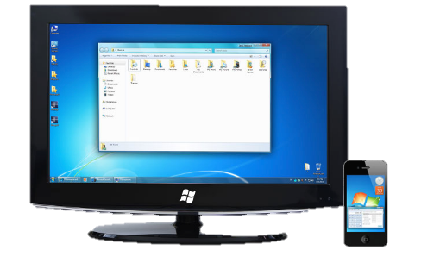
コンピュータ・アーキテクチャ
プログラムに
書かれている命令に
従って計算&出力
命令セット・アーキテクチャ
命令をどう規定するか
マイクロアーキテクチャ
命令を CPU 内でどう処理するよう作るか
システム・アーキテクチャ
CPU やメモリなどを含めた全体をどう作るか

Slide 7
他の分野との関係：ソフトとハードの境界にある
アプリケーション・ソフトウェア
画像処理 / 音声認識 / 言語処理 / 機械制御
WEB サービス / 暗号 …
システム・ソフトウェア
OS / コンパイラ / インタプリタ
ここ→ コンピュータ・アーキテクチャ
論理回路
集積回路 / デバイス

Slide 8
この講義の内容
話題：
コンピュータ全体や，主に最近の CPU
他に GPU や 機械学習用ハード，FPGA など
内容：
どのような工夫によって高速化されているのか
主に CPU が主題
今年は GPU について内容を追加予定
それぞれのハードは一体何が違うのか？
動作速度や消費電力や熱の違いはどのように決まるのか
CPU と比較しながら説明
セキュリティなどの話題も取り扱う

Slide 9
キーワード
CPU
CISC / RISC
命令パイプライン
Out-of-order スーパースカラ，VLIW
投機実行，キャッシュ，プリフェッチ
その他のプロセッサや計算機
GPU，FPGA，機械学習とかの専用プロセッサ
プロセッサ以外のメモリ
回路
遅延，電力，熱
セキュリティ
Spectre/Meltdown などのアタック

Slide 10
講義資料
下記で公開しています
https://github.com/shioyadan/advanced-computer-organization
よくわからない部分等は，issue を投げてもらうのもありです

Slide 11
話題は上から下までおよぶことがある
アプリケーション・ソフトウェア
画像処理 / 音声認識 / 言語処理 / 機械制御
WEB サービス / 暗号 …
システム・ソフトウェア
OS / コンパイラ / インタプリタ
ここ→ コンピュータ・アーキテクチャ
論理回路
集積回路 / デバイス

Slide 12
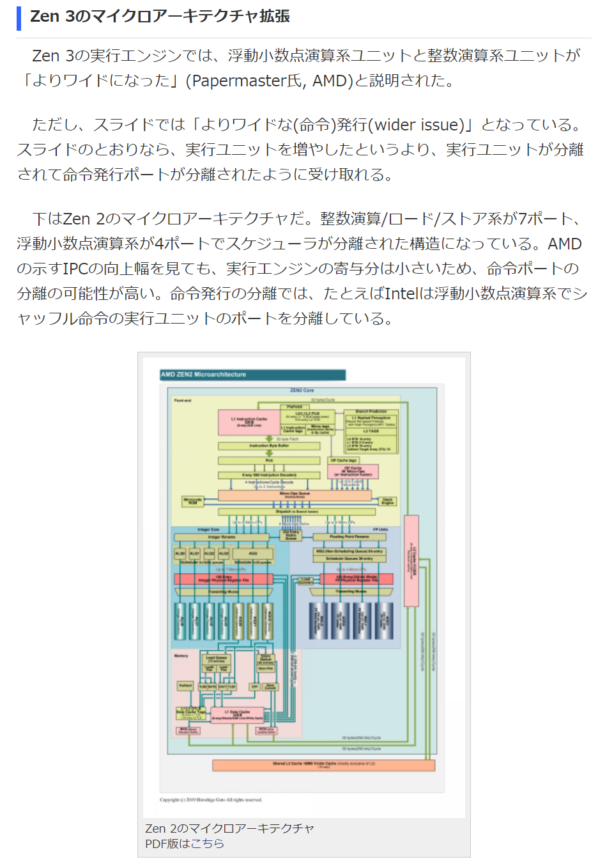
コンピュータや CPU，GPU 等についての ニュースや解説記事など
たとえば左に書いてあるようなことが，なんとなくわかるようになる
https://pc.watch.impress.co.jp/docs/column/kaigai/1282690.html より

Slide 13
他の講義との関係
各地の学部：
論理回路，ディジタル回路
コンピュータ・アーキテクチャ，計算機アーキテクチャ
大学院：東大だと，下記の先生方が近い内容を扱っているはず
電子情報学（坂井先生，入江先生）
システム情報学（中村先生，高瀬先生）
コンピュータ科学（中田先生，高前田先生）

Slide 14
成績
出席とレポート･･･ で主につけようと思います
今年はレポートとの選択で課題も出そうと考えています
プログラムの特性の解析など

Slide 15
今日の出席
出欠
パスワード：computer，本日23時まで
下記について，それぞれ知っているかどうかを LMS の出席欄に書いて下さい
組み合わせ回路と順序回路
命令とは何か
命令パイプライン
キャッシュ
スーパスカラ
注意：
回答は「わかる」「聞いたことがある」「しらない 」等でお願いします
この講義は上記があんまわかってない人向けの説明から始まります
その他コメントや，「こう言う話題も取り上げて欲しい」や質問などもあればお願いします

